Slide 1


Slide 2




Dasar Pelaksanaan
KEPUTUSAN PRESIDEN REPUBLIK INDONESIA
NOMOR 20 TAHUN 2015
TENTANG
TIM EVALUASI DAN PENGAWASAN REALISASI ANGGARAN PENDAPATAN DAN
BELANJA NEGARA DAN ANGGARAN PENDAPATAN DAN BELANJA DAERAH
Kembali

Slide 3
Dasar Pelaksanaan
menyiapkan dokumen dan data yang diperlukan dalam rangka pelaksanaan pengawasan realisasi anggaran dan program Pemerintah;
menyampaikan segala dokumen dan data yang diperlukan oleh TEPRA;
menentukan pejabat yang bertanggung jawab untuk melakukan pelaporan dan koordinasi dengan TEPRA;
menyampaikan laporan perkembangan realisasi anggaran dan program pemerintah secara berkala di minggu pertama setiap bulannya kepada TEPRA sesuai dengan tata cara yang ditentukan dan selanjutnya untuk dilaporkan kepada Presiden, dengan tembusan Sekretaris Kabinet; dan
melaporkan hambatan-hambatan dalam merealisasikan Anggaran Pendapatan dan Belanja Negara/Anggaran Pendapatan dan Belanja Daerah kepada TEPRA.
Pasal 4
Untuk mendukung kelancaran pelaksanaan tugas TEPRA, para Menteri, pimpinan Lembaga Pemerintah non Kementerian, Kepala Kepolisian Negara Republik Indonesia, Panglima Tentara Nasional Indonesia, pimpinan Sekretariat Lembaga Negara, Gubernur, dan Bupati/Walikota sesuai tugas, fungsi, dan kewenangannya:
Kembali

Slide 4
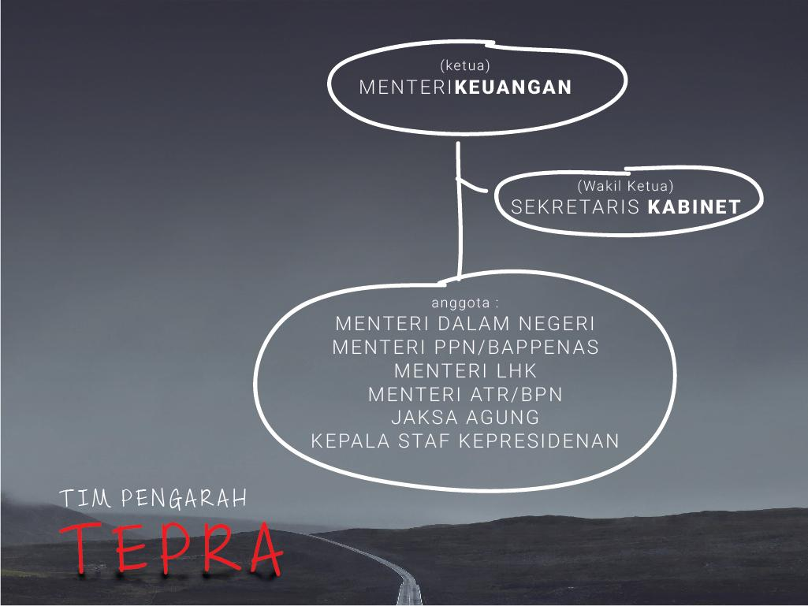
Kembali

Slide 5
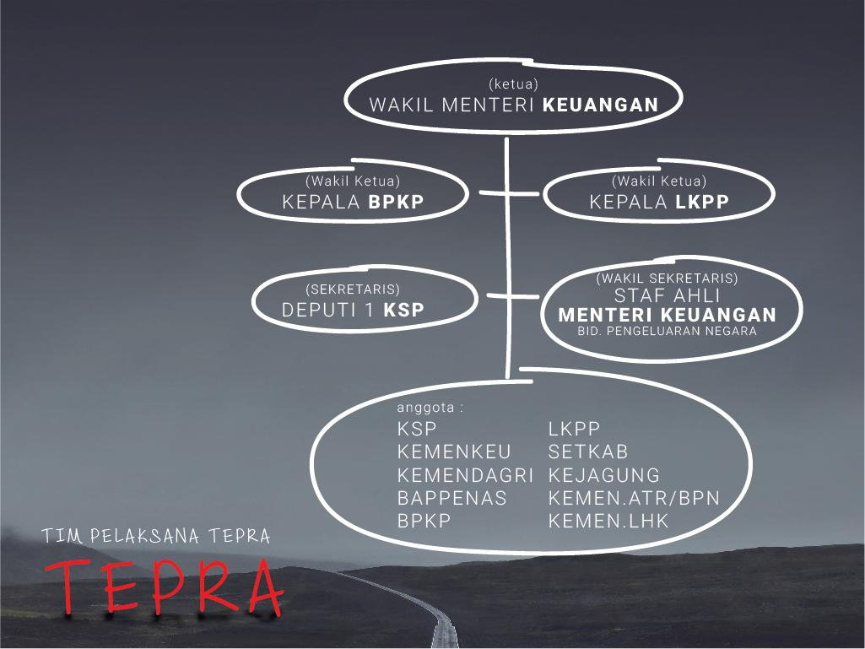
Kembali

Slide 6

Sistem Monitoring Tim Evaluasi dan Pengawasan Realisasi Anggaran (SISMONTEPRA) Bagi Pembangunan Nasional
Pemantauan terhadap perkembangan realisasi belanja pemerintah dan pemenuhan target program pemerintah
Konsolidasi Pelaporan Pemerintah Pusat dan Daerah
Pengawasan terhadap pelaksanaan pengadaan barang/jasa pemerintah sehingga rencana pembangunan nasional dan penyerapan anggaran dapat direalisasikan secara optimal

Slide 7
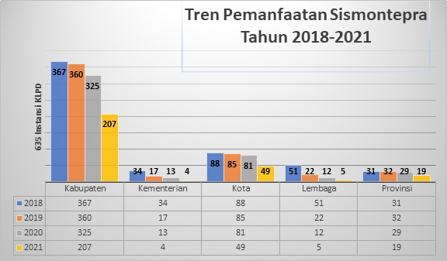


Slide 8
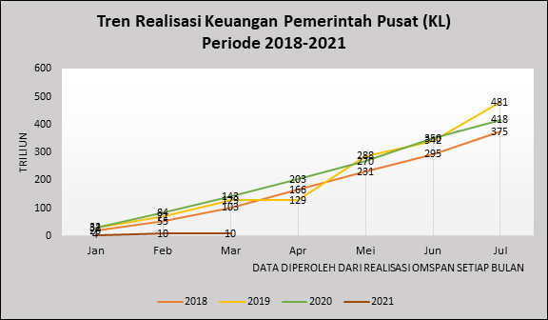

Slide 9
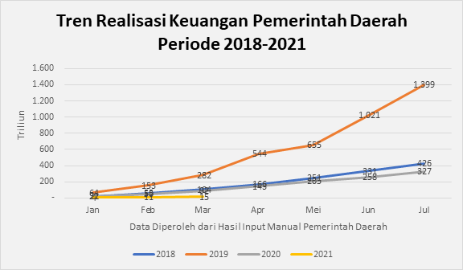

Slide 10
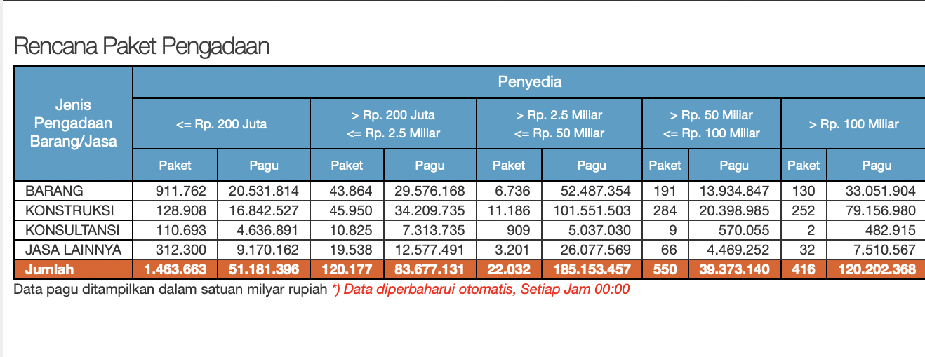
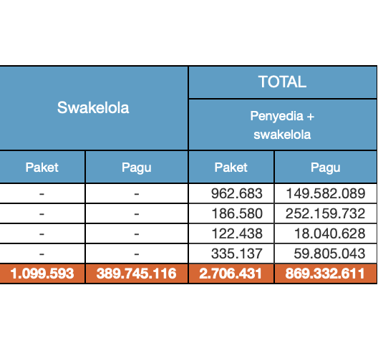
Progres Laporan RPP Sismontepra
Nasional Tahun 2021
Kembali

Slide 11
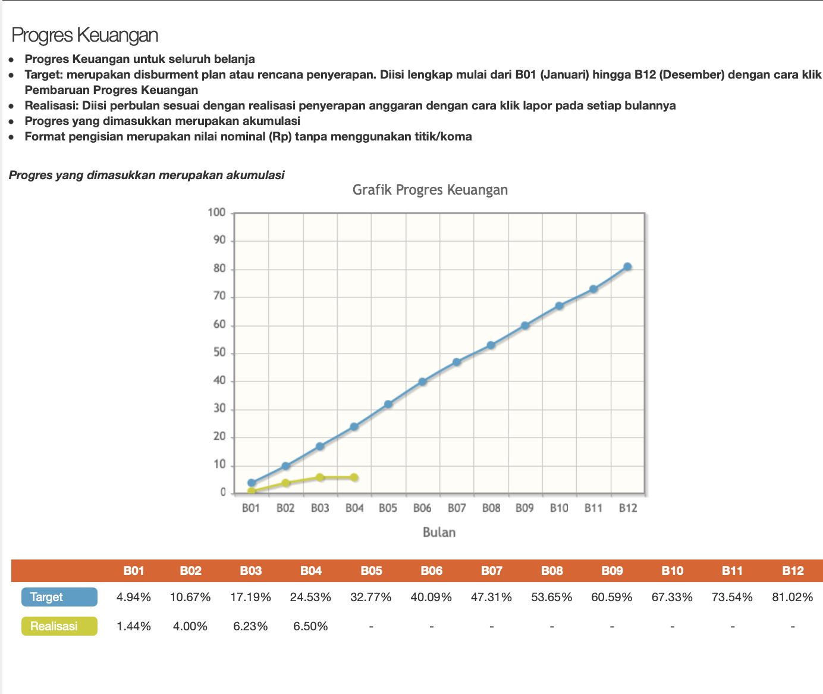
Progres Laporan Keuangan Sismontepra
Nasional Tahun 2021
Kembali

Slide 12
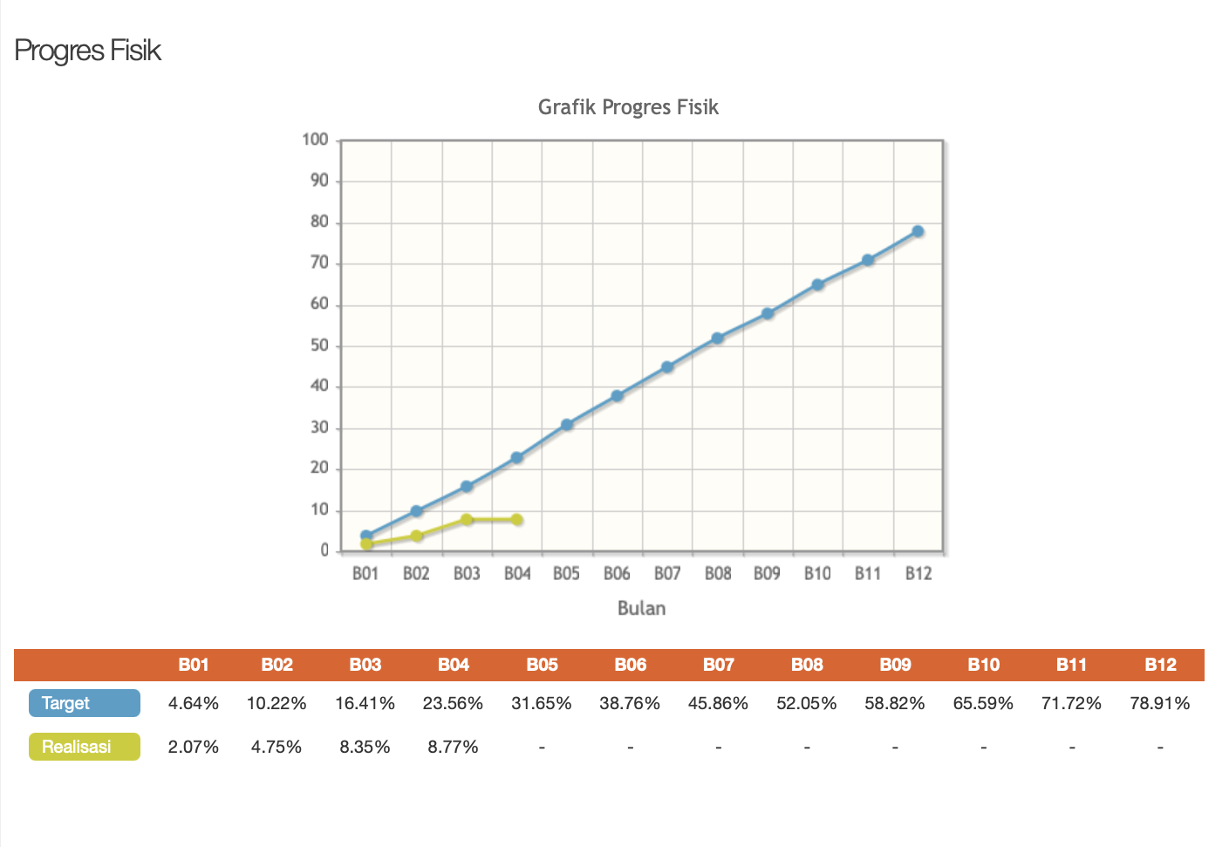
Progres Laporan Realisasi Fisik
Sismontepra Nasional Tahun 2021
Kembali

Slide 13
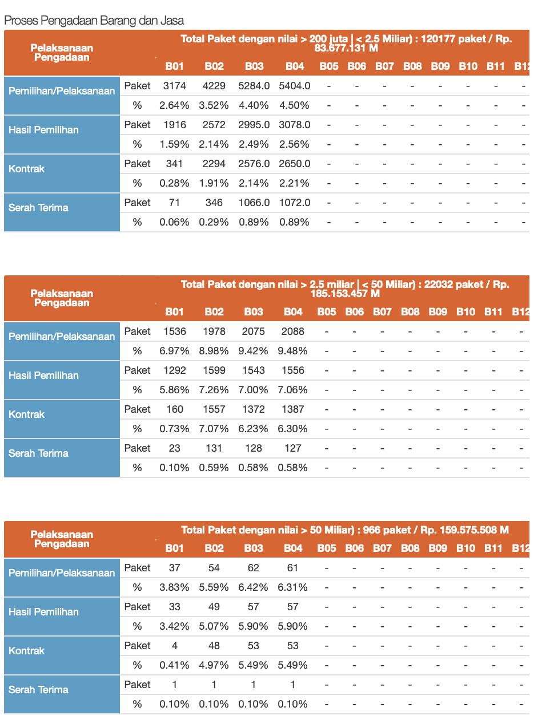
Progres Laporan Proses BPJ Sismontepra Nasional Tahun 2021

Slide 14
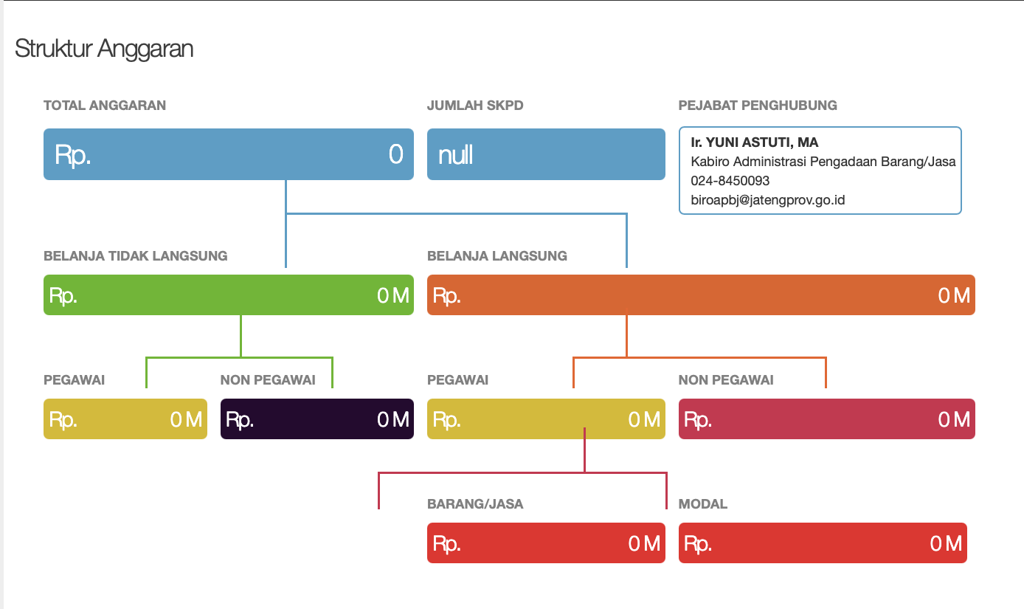
Progres Laporan Sismontepra
Provinsi Jawa Tengah Tahun 2021

Slide 15
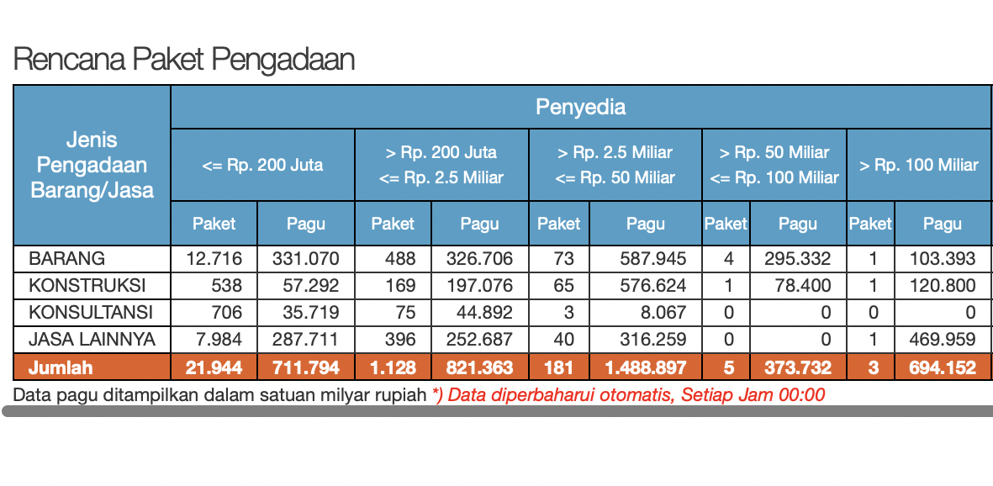
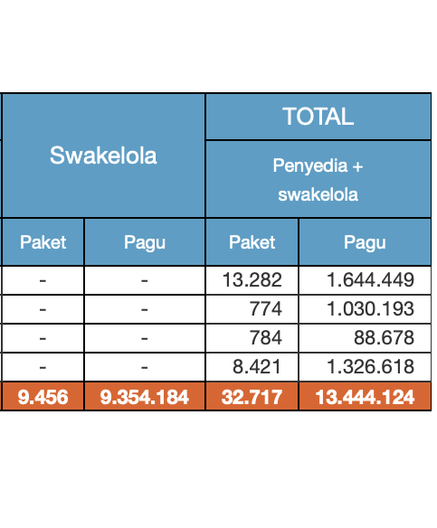
Progres Laporan Sismontepra
Provinsi Jawa Tengah Tahun 2021

Slide 16
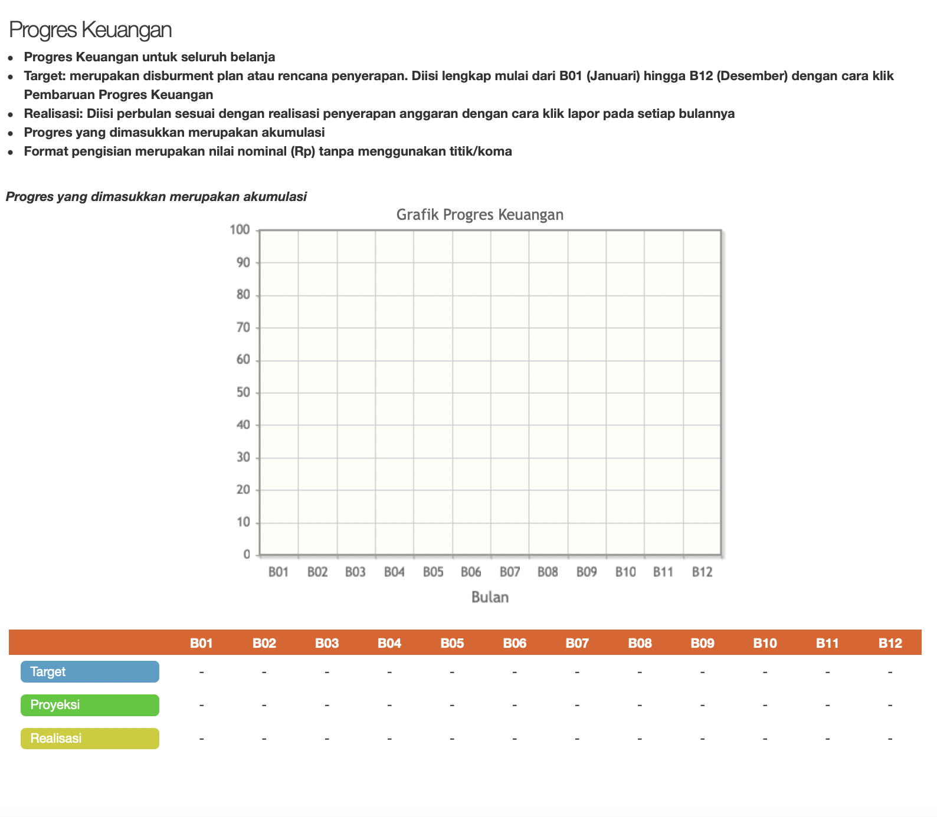
Progres Laporan Sismontepra
Provinsi Jawa Tengah Tahun 2021

Slide 17
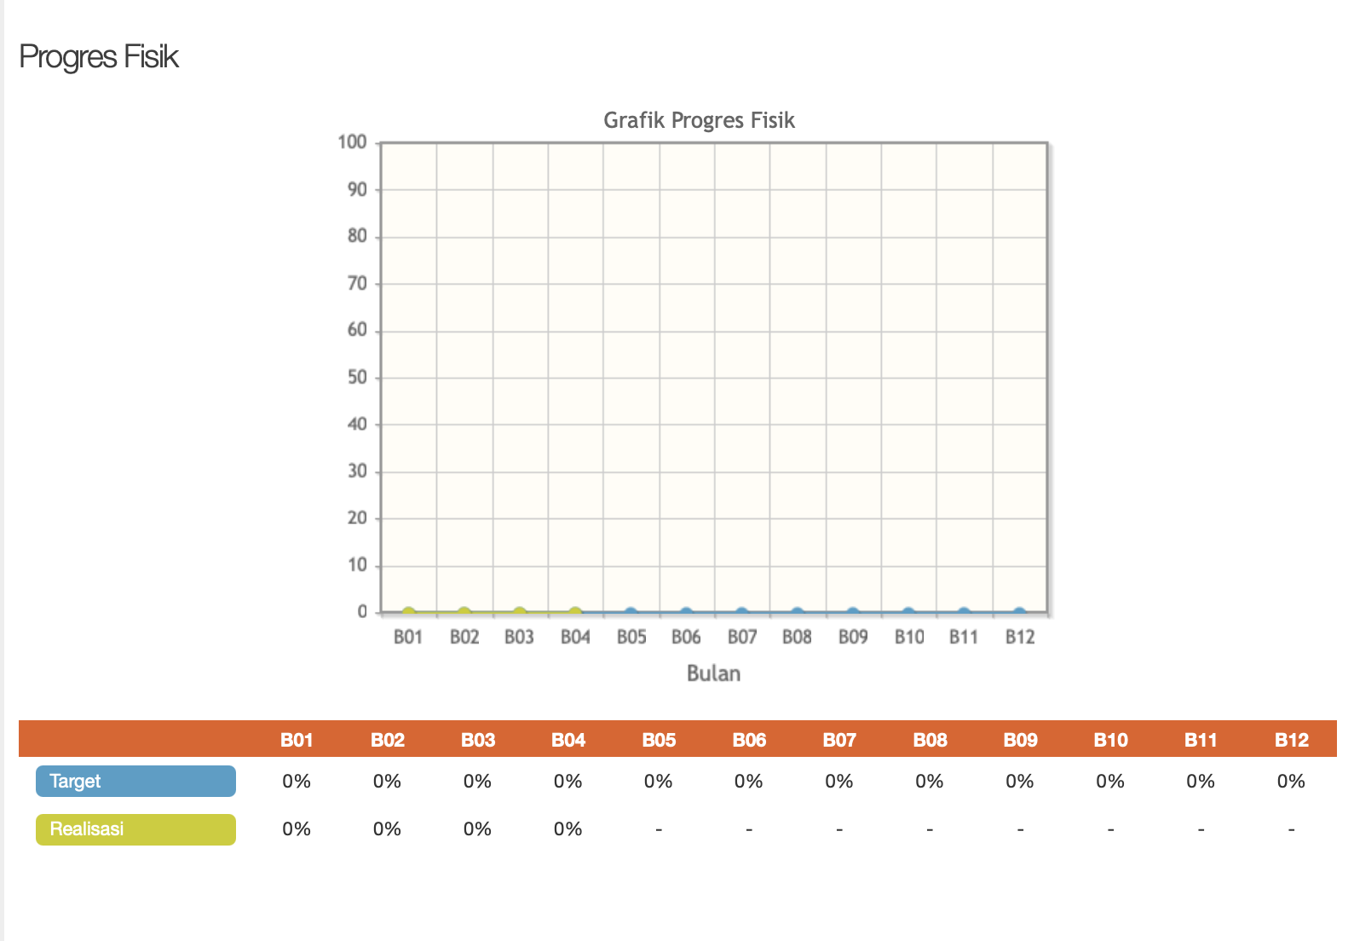
Progres Laporan Sismontepra
Provinsi Jawa Tengah Tahun 2021

Slide 18
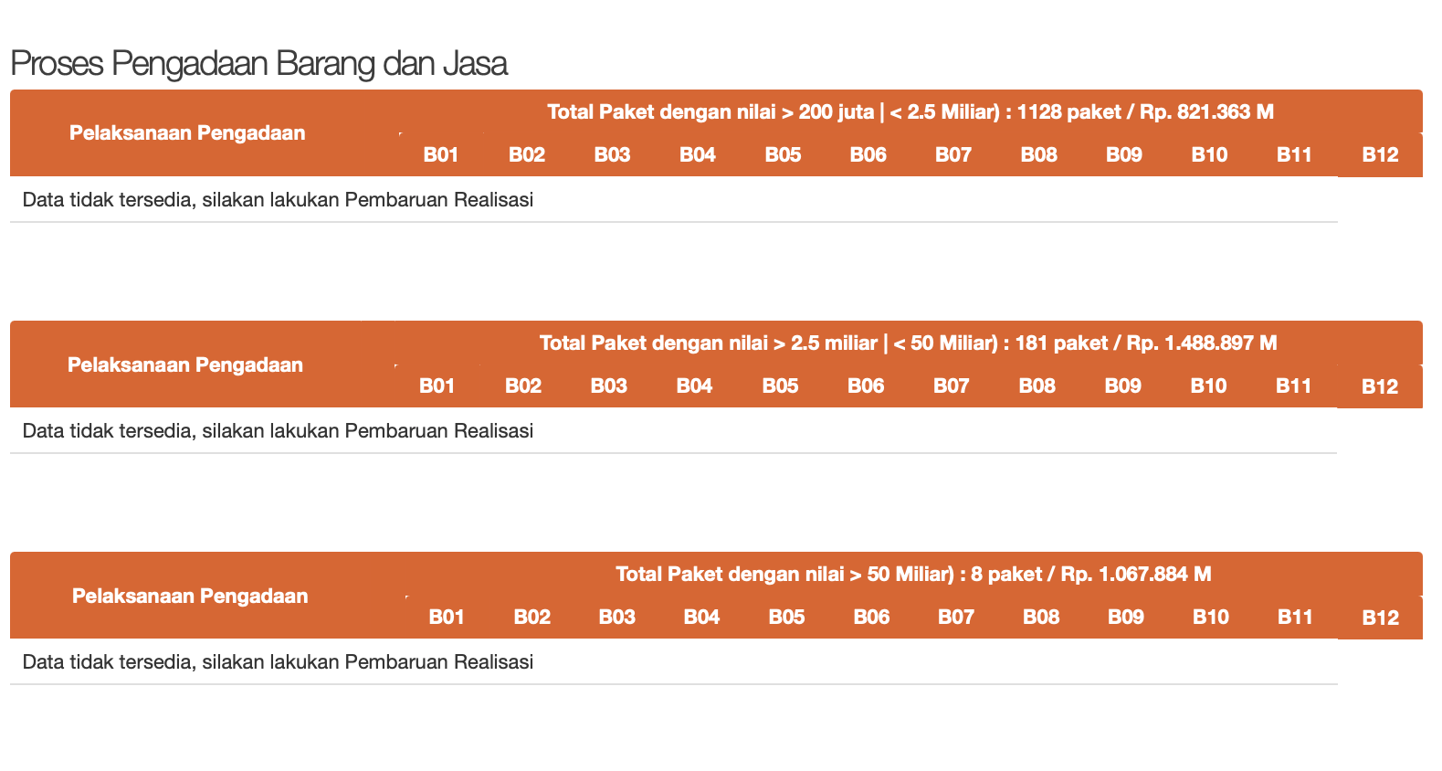
Progres Laporan Sismontepra
Provinsi Jawa Tengah Tahun 2021

Slide 19
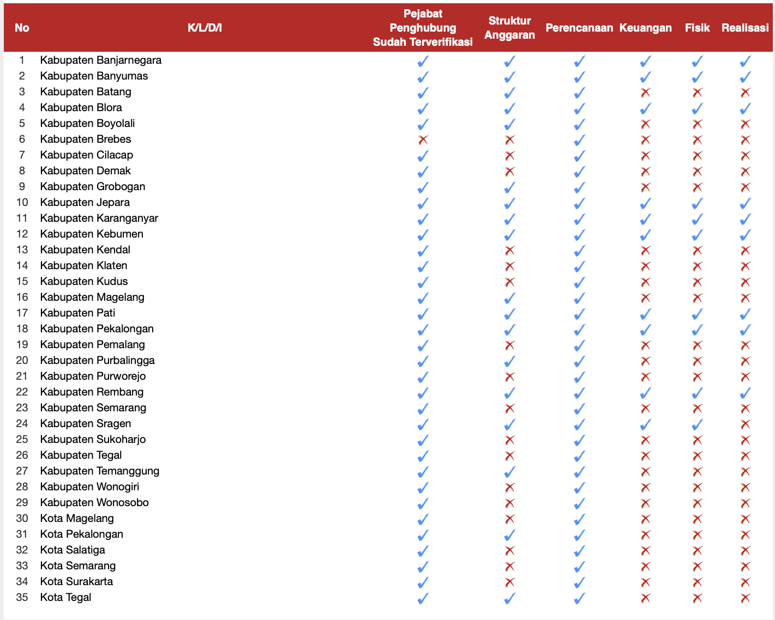
Profil Pemanfaatan Sismontepra oleh Kota/Kabupaten Se-Provinsi Jawa Tengah

Slide 20
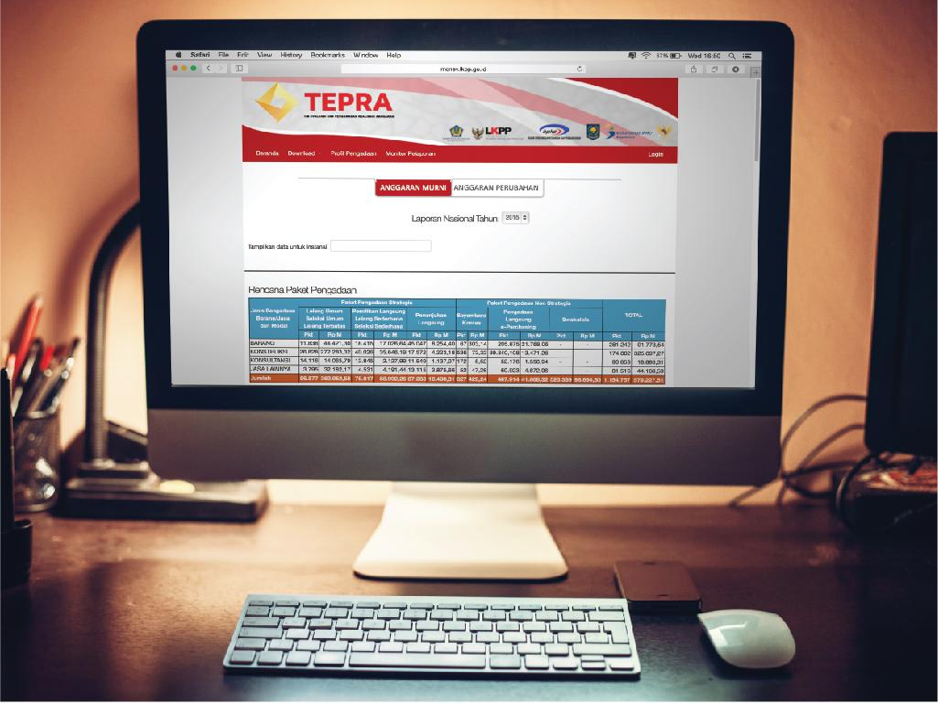
SISMONTEPRA (monev.lkpp.go.id)
Kembali

Slide 21


Peran Pejabat Penghubung
Dalam mendukung SISMONtepra
Mengkonsolidasikan data Anggaran dan Pengadaan di tiap K/L/D/I;
Mengkoordinasikan Satker/SKPD dalam pelaporan Sismontepra (jika diperlukan);
PP
Memberikan saran, usulan dan rekomendasi terkait permasalahan realisasi anggaran.
Melaporkan data pada Sismontepra paling lambat setiap tanggal 15 bulan berikutnya untuk pelaporan bulan sebelumnya
Meminta pembukaan blokir Sismontepra melalui sistem atau email ke sekretraiat TEPRA (jika diperlukan)
Kembali

Slide 22

Modul Pelaporan TEPRA
Rencana
Paket
Pengadaan
Struktur
Anggaran
Progres
Keuangan
Proses Pengadaan Barang/Jasa
Progres
Fisik
Kembali

Slide 23
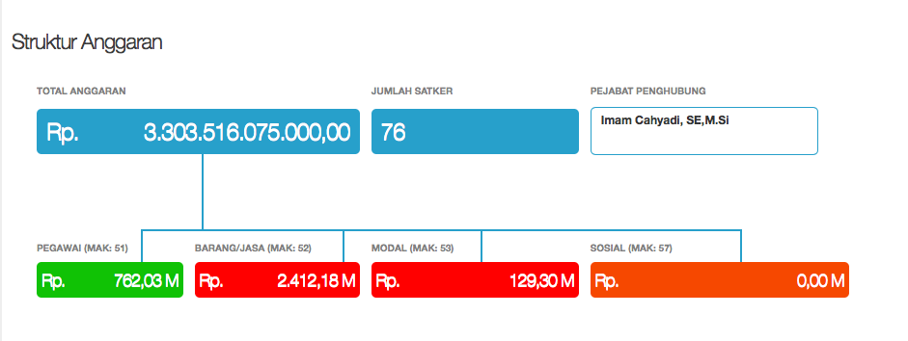
Struktur anggaran K/L
Sumber Data : Struktur APBN/APBD K/L/D/I
Metode Pengisian : Input manual oleh Pejabat Penghubung
Frekuensi Pengisian : setiap saat struktur anggaran dapat diperbarui
Kembali

Slide 24
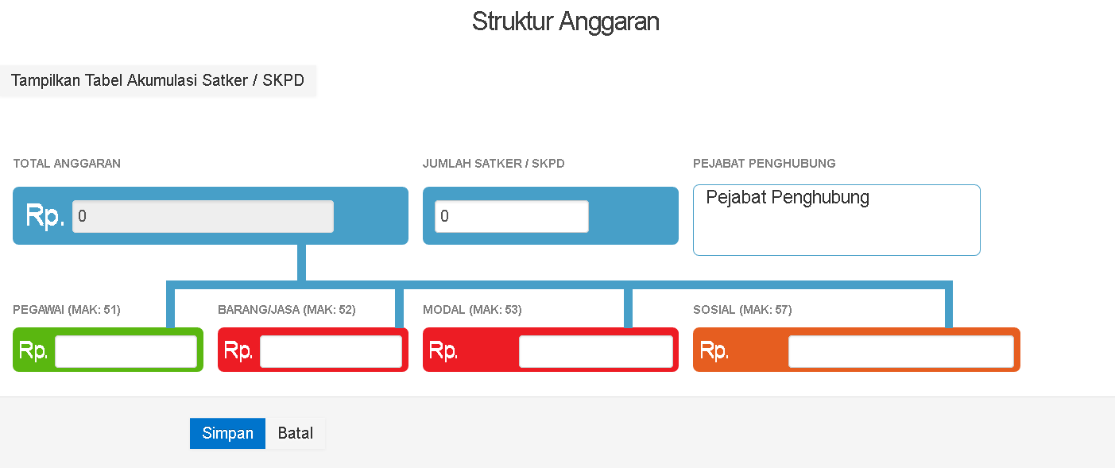
Struktur anggaran K/L
100000000000
45
10000000000
50000000000
30000000000
10000000000
Belanja Pegawai : Rp.
Belanja Barang/Jasa : Rp.
Modal : Rp.
Sosial : Rp.
Total : Rp.
10.000.000.000
50.000.000.000
30.000.000.000
10.000.000.000
100.000.000.000
Kembali

Slide 25
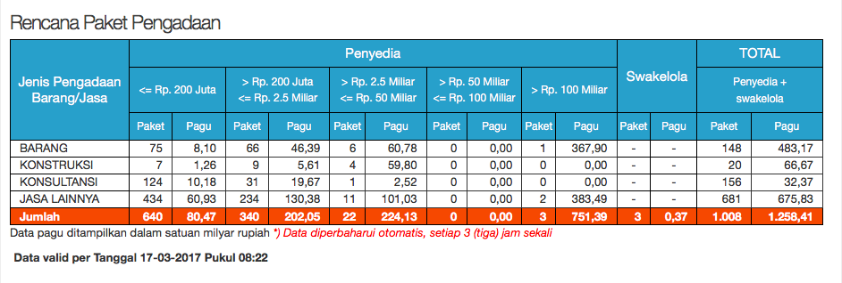
Rencana paket pengadaan
Sumber Data : Rencana Umum Pengadaan (Aplikasi SiRUP)
Metode Pengisian : Sinkronisasi dengan Aplikasi SiRUP secara berkala
Kembali

Slide 26
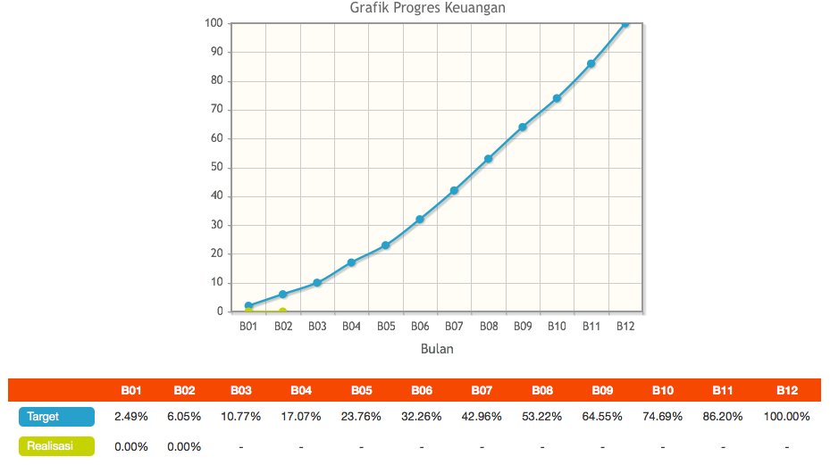
Progres Keuangan
Sumber Data : Realisasi Anggaran melalui SP2D
Metode Pengisian : Target = Manual ; Realisasi = K/L Otomatis dari SPAN Pemda = Manual
Frekuensi Pengisian : Target = 1 kali setiap tahun anggaran ; Realisasi = per bulan
Batas Waktu Pengisian : Target = Akhir Januari tahun berjalan;
Realisasi = Tanggal 15 bulan berikutnya
Revisi : Diperbolehkan atas permintaan Pejabat Penghubung
Kembali

Slide 27
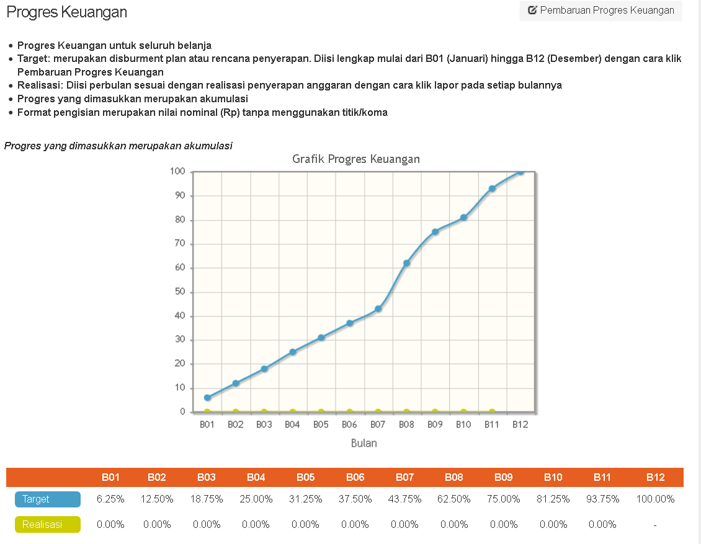
Progres Keuangan
Kembali

Slide 28
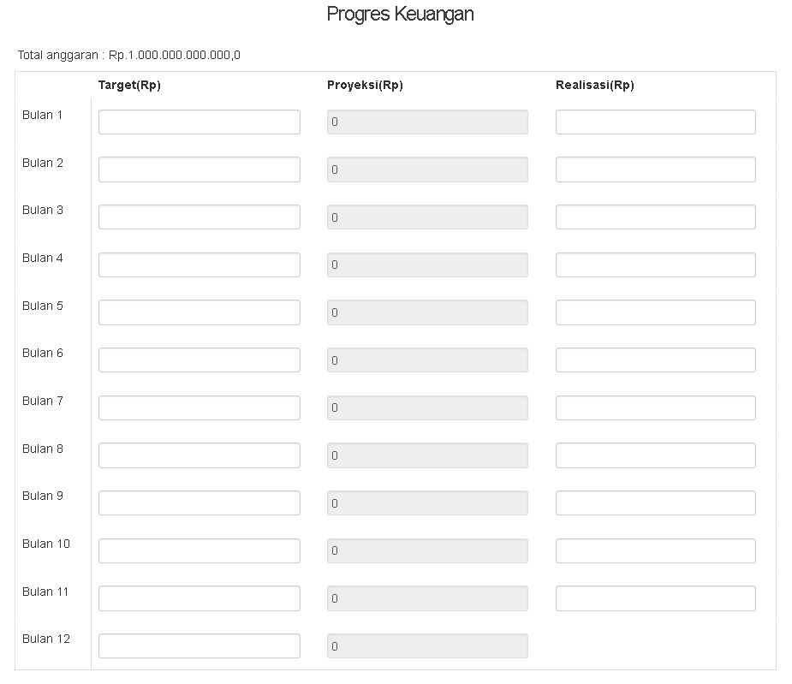
Progres Keuangan
Bulan | Target | Realisasi
1
2
3
4
5
6
7
8
9
10
11
12
Rp.100.000.000.000
Rp.50.000.000.000
10000000000
5000000000
Rp.200.000.000.000
Rp.100.000.000.000
20000000000
10000000000
Rp.350.000.000.000
Rp.250.000.000.000
Rp.400.000.000.000
35000000000
25000000000
Rp.450.000.000.000
Rp.450.000.000.000
Rp.450.000.000.000
45000000000
40000000000
Rp.600.000.000.000
Rp.450.000.000.000
45000000000
45000000000
Rp.700.000.000.000
Rp.600.000.000.000
60000000000
45000000000
Rp.800.000.000.000
Rp.700.000.000.000
70000000000
60000000000
Rp.850.000.000.000
Rp.800.000.000.000
Rp.900.000.000.000
Rp.850.000.000.000
80000000000
70000000000
Rp.930.000.000.000
Rp.900.000.000.000
85000000000
80000000000
Rp.970.000.000.000
90000000000
85000000000
93000000000
90000000000
97000000000
Kembali

Slide 29
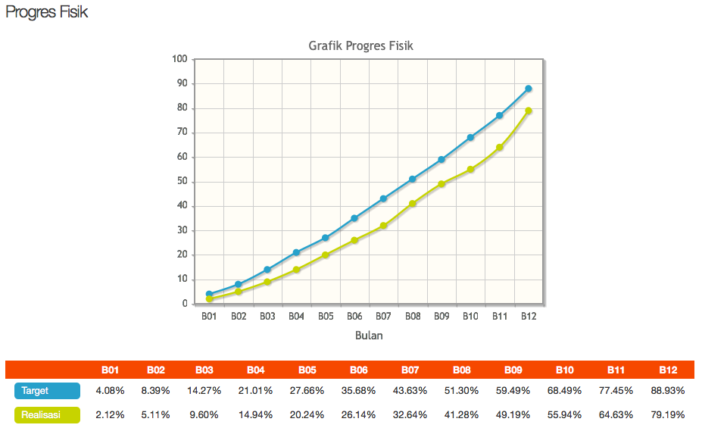
Progres FISIK
Sumber Data : Realisasi output kegiatan
Metode Pengisian : Manual baik target maupun realisasi
Frekuensi Pengisian : Target = 1 kali setiap tahun anggaran ; Realisasi = Setiap bulan
Batas Waktu Pengisian : Target = Akhir Januari tahun berjalan; Realisasi = Tanggal 15 bulan berikutnya
Revisi : Diperbolehkan atas permintaan Pejabat Penghubung
Kembali

Slide 30
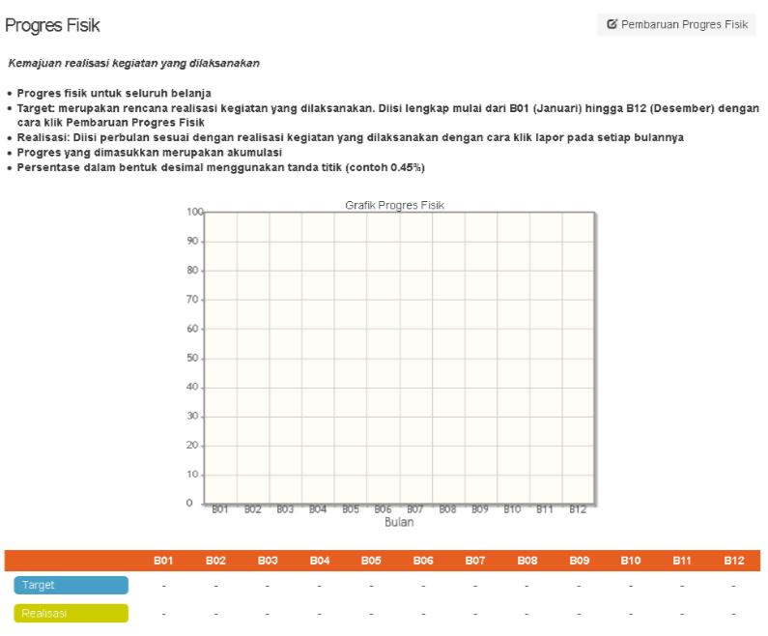
Progres FISIK
Kembali

Slide 31
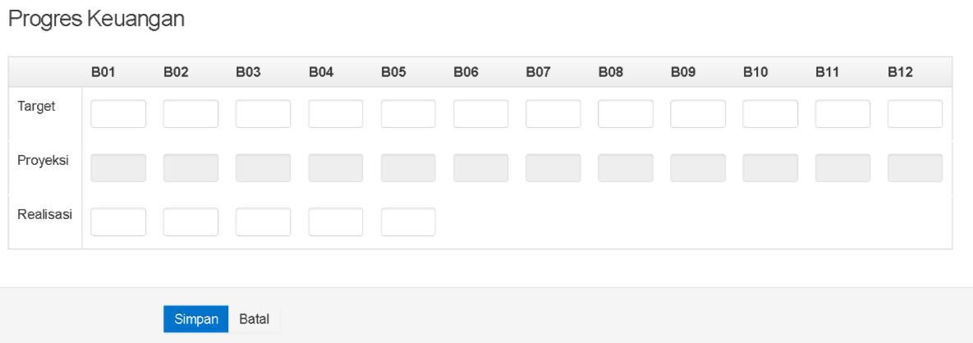
Progres FISIK
Fisik
0.2
1.2
7.5
15.5
25.75
40.57
60.17
67.17
75.47
80.47
86.47
98.47
0.1
1.1
6.1
13.4
24.40
B01 B02 B03 B04 B05 B06 B07 B08 B09 B10 B11 B12
Target :
Realisasi :
0,2%
1,2%
7,5%
15,5%
25,57%
40,57%
60,17%
67,17%
75,47%
80,47%
86,47%
98,47%
0,1%
1,1%
6,1%
13,4%
24,40%
Kembali

Slide 32
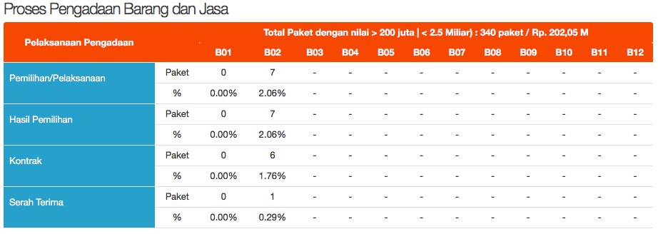
Proses Pengadaan Barang/Jasa
Total paket dengan nilai > 200 Juta | <2,5 Miliar
Total paket dengan nilai >2,5 Miliar | < 50 miliar
Total paket dengan nilai > 50 Miliar
Sumber Data : Realisasi Pengadaan Barang/Jasa berdasarkan kuantitas dan nilai pagu
Metode Pengisian : Manual
Frekuensi Pengisian : Setiap Bulan
Batas Waktu Pengisian : Tanggal 15 bulan berikutnya
Revisi : Diperbolehkan atas permintaan Pejabat Penghubung
Kembali

Slide 33
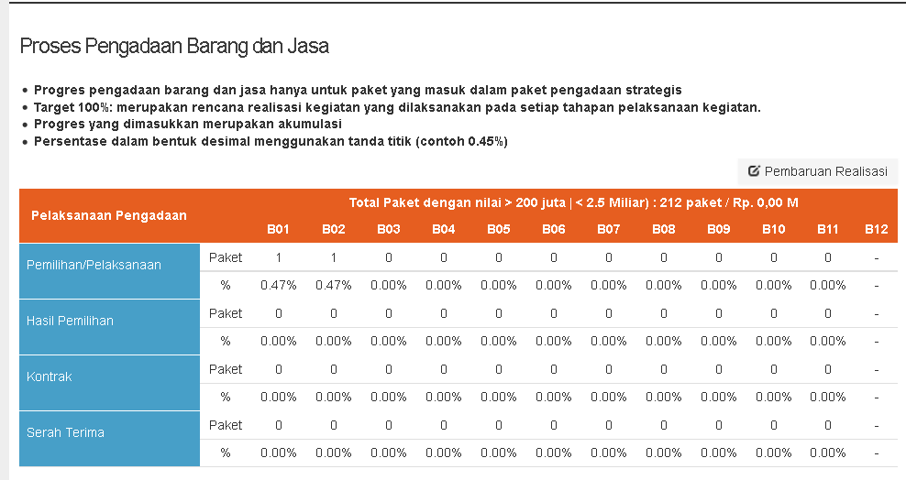
Proses Pengadaan Barang/Jasa
Kembali

Slide 34
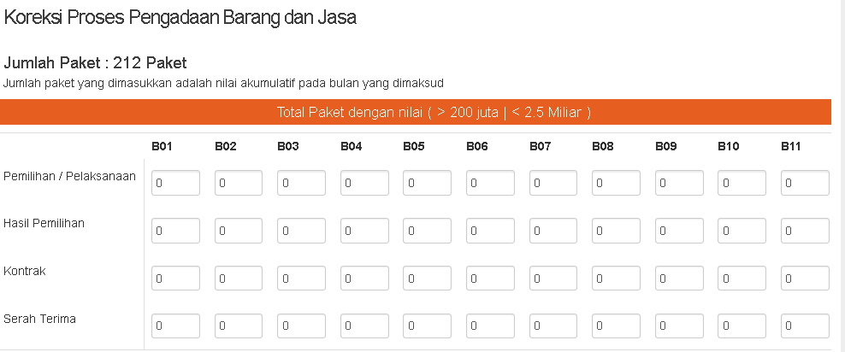
Proses Pengadaan Barang/Jasa
B01 B02 B03
Pemilihan/Pelaksanaan :
Hasil Pemilihan :
Kontrak :
Serah Terima :
10
50
100
0
30
70
0
10
30
0
0
10
Kembali

Slide 35


